Slide 1


Le Pari Bacar
Projet multidisciplinaire 2017-2018
Groupe 30
Chef d’équipe :
Billy TRAN
Superviseur :
Philippe BOUILLARD
Lecteur :
Peter BERKE
Notes:
Présenter le groupe et sujet

Slide 2
Sommaire
Rappel de la problématique
Développement du prototype
Caractère « autonome »
Cahier des charges
Conclusion
Notes:
Présenter !‘vite fait’! Chaque thème

Slide 3
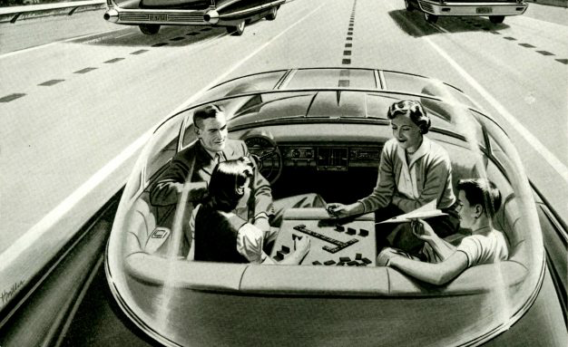
I. Rappel de la problématique
VOITURE AUTONOME
MODELE REDUIT
CONTRAINTES
© https://uv.ulb.ac.be/pluginfile.php/1036832/mod_resource/content/1/Guide_BACAR_2017.pdf
Notes:
Présenter ploblématique
+ contrainte Les 3 premiers slides prennent grand max 45 sec

Slide 4
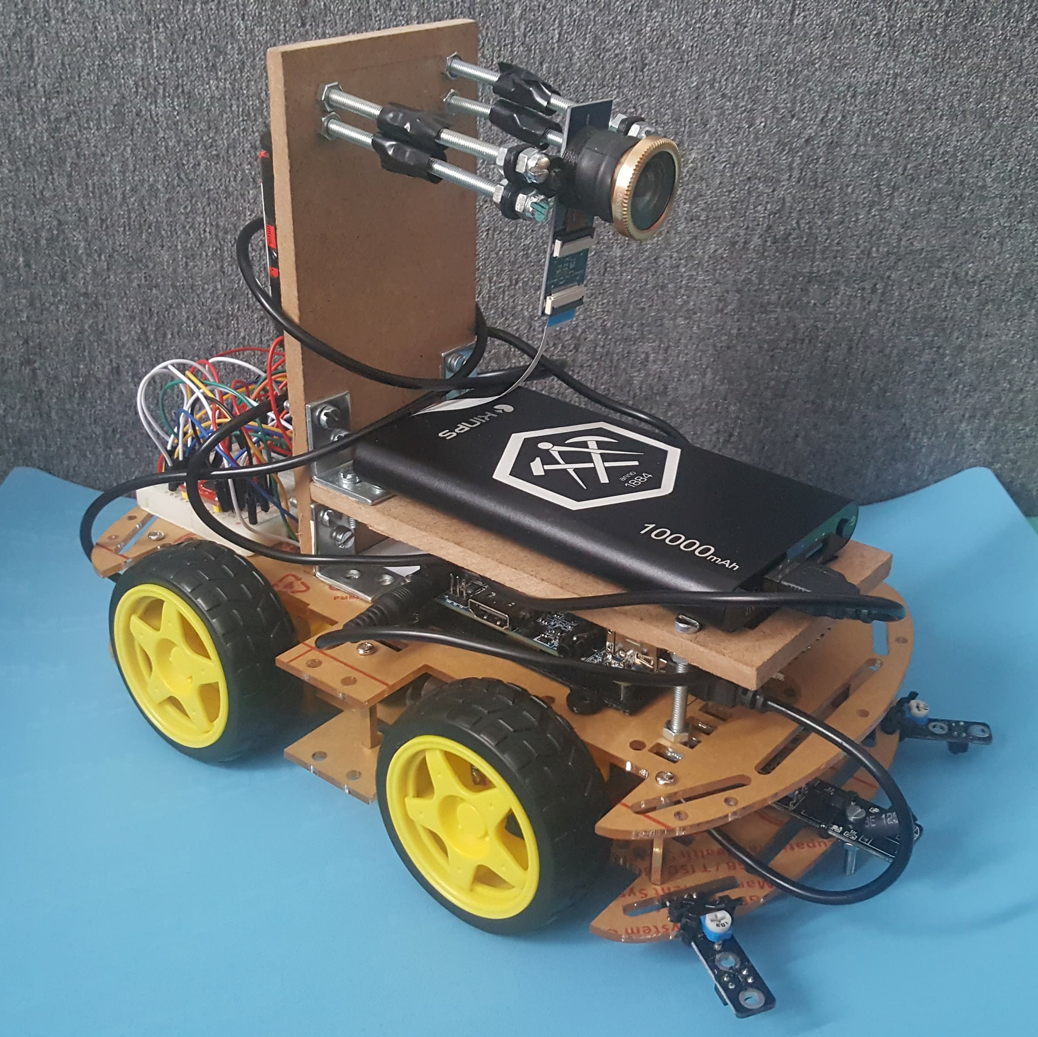
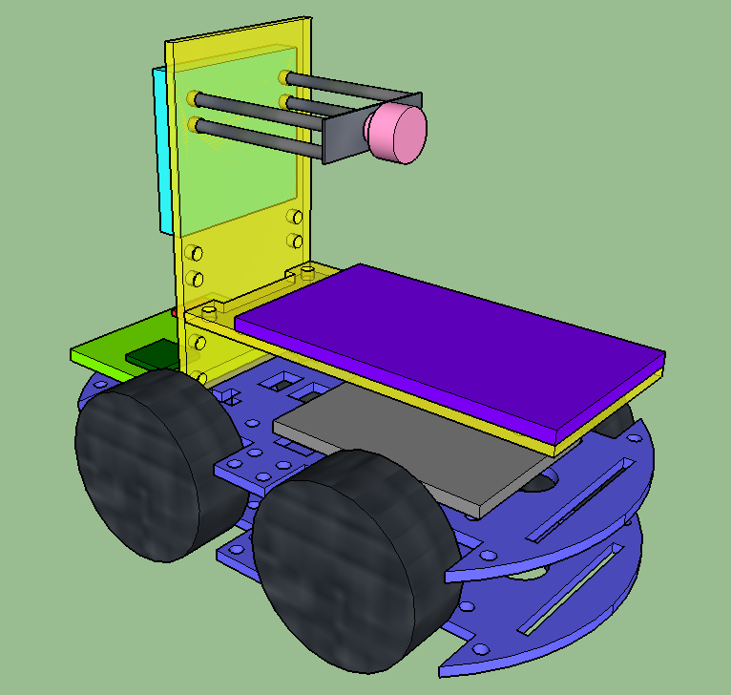
II. Développement du prototype 1. Description et agencement des composantes
Orange Pi : Ordinateur miniature
Caméra
Notes:
Décrire en qlq mots les composantes ainsi que leur emplacement

Slide 5
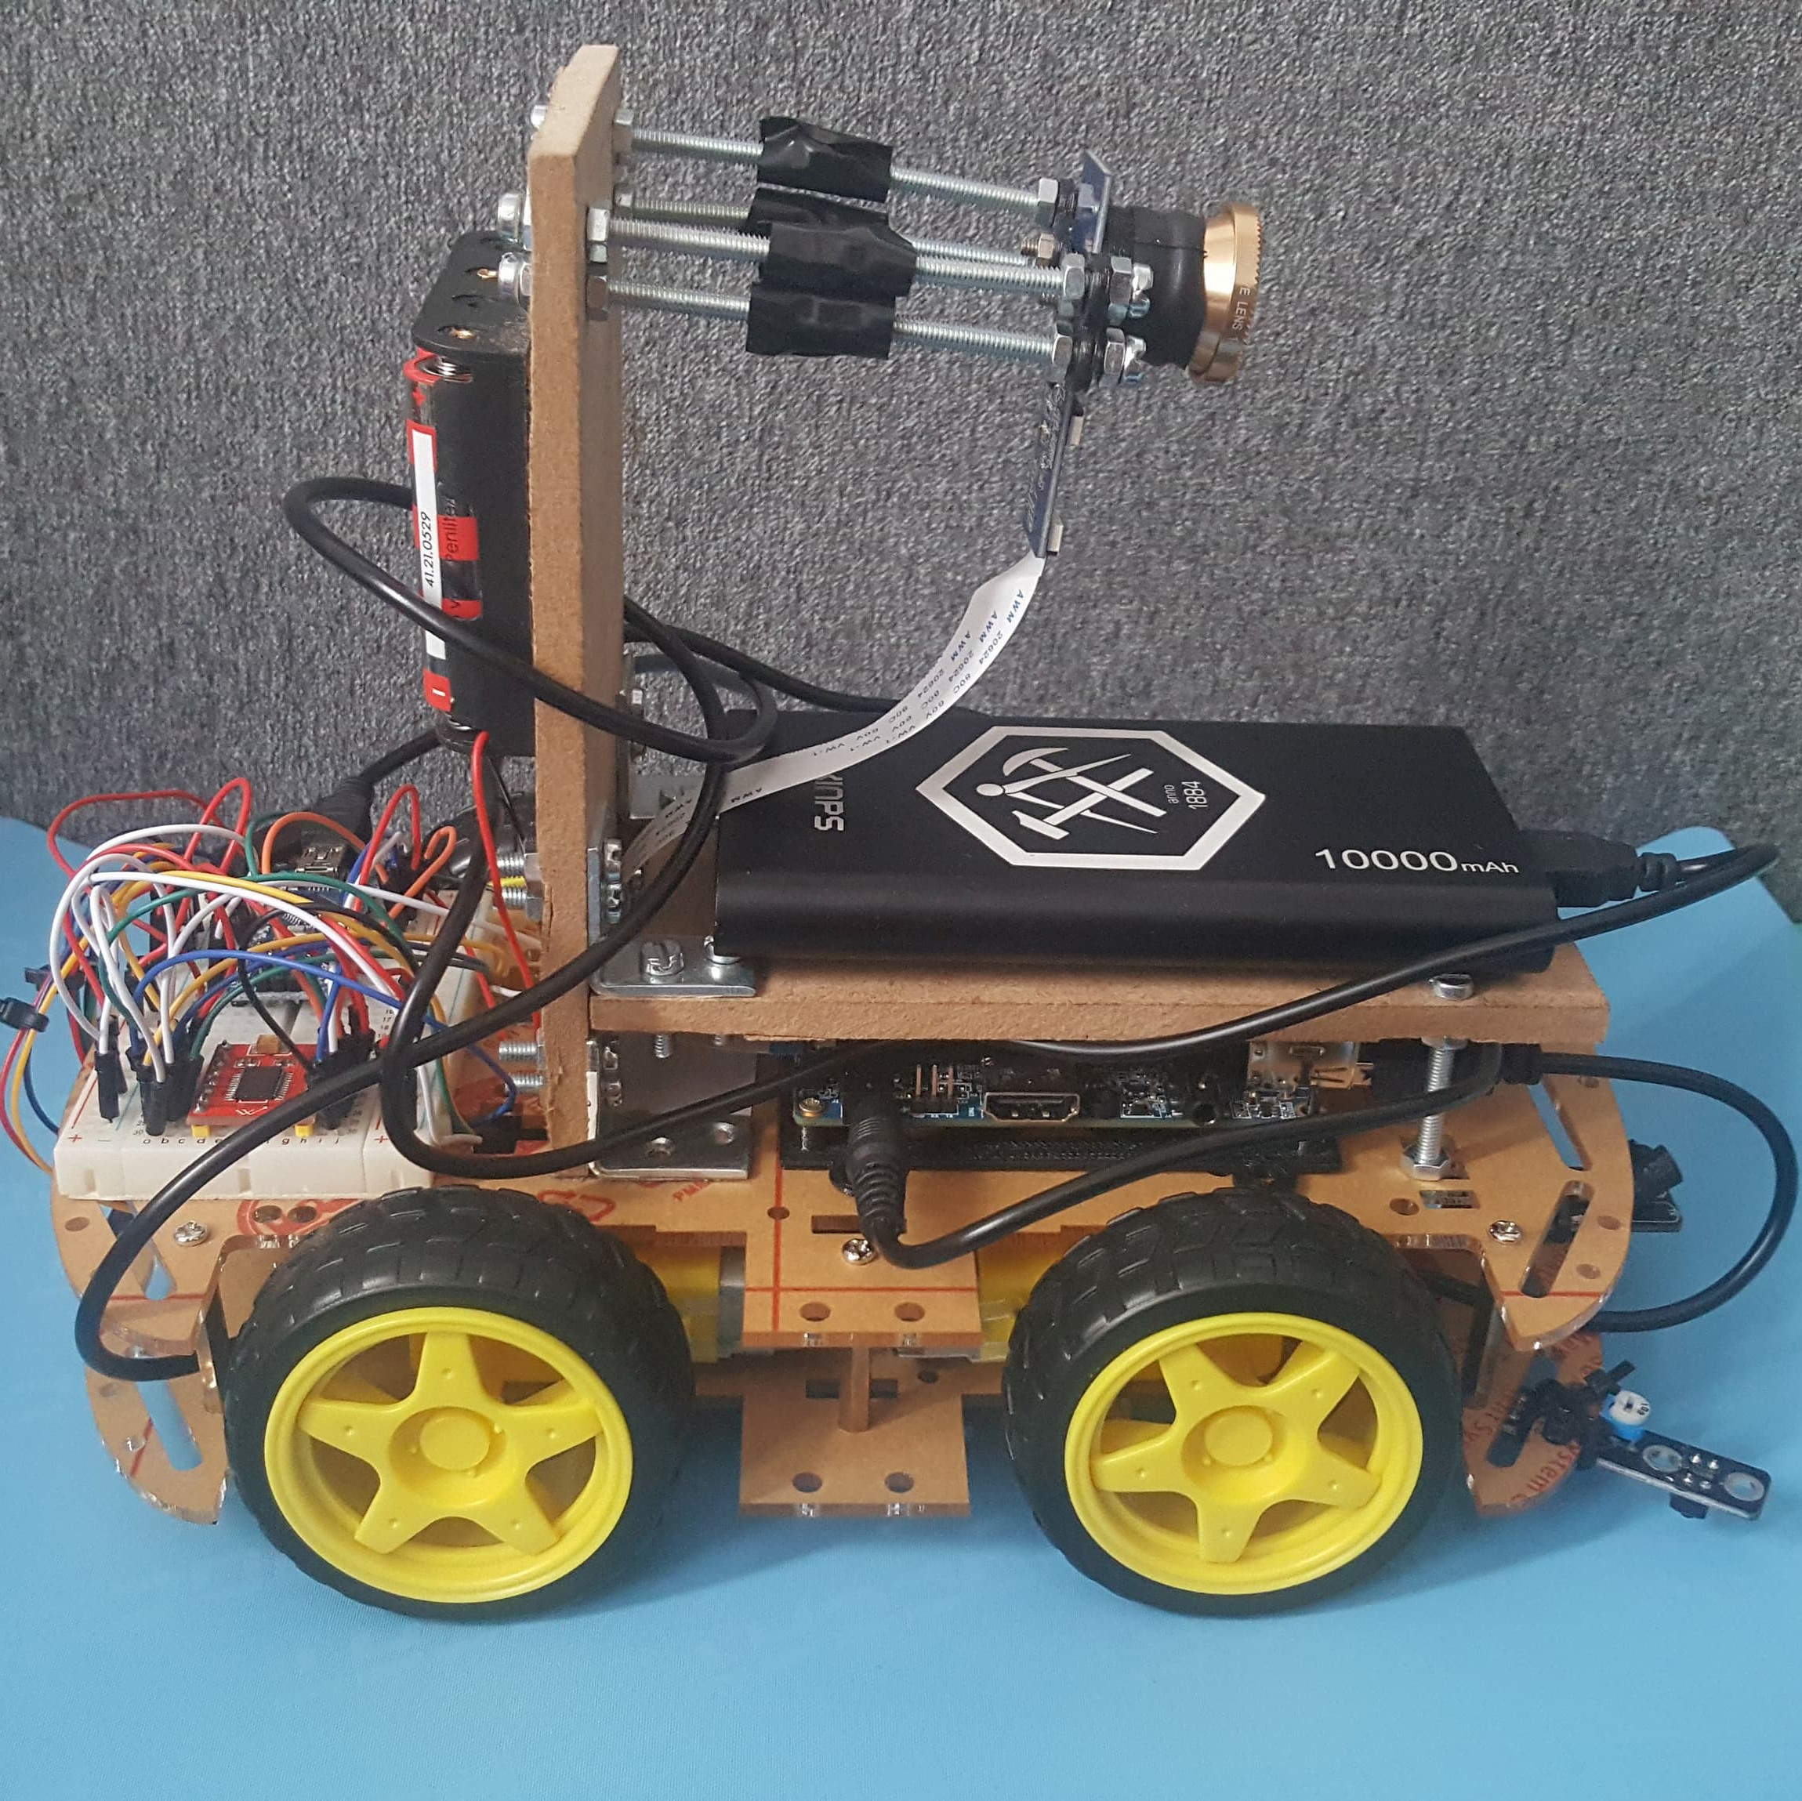
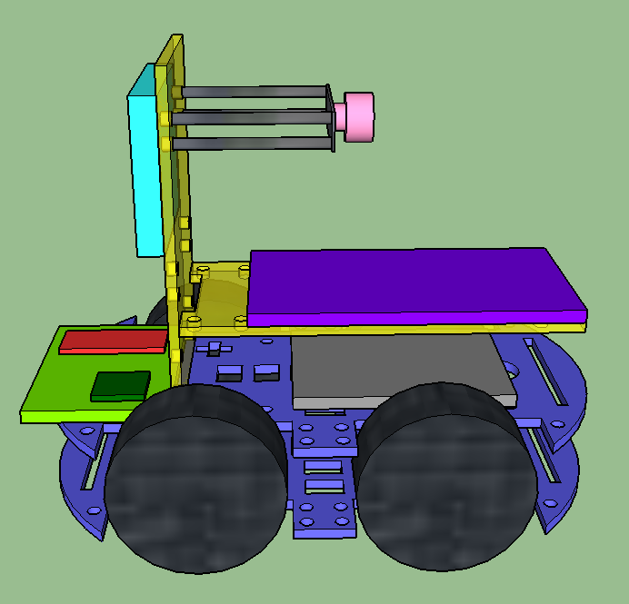
II. Développement du prototype 1. Description et agencement des composantes
Boîtier à piles : Alimentation des moteurs
Batterie : Alimentation de l’Orange Pi et de l’Arduino®
Notes:
Décrire en qlq mots les composantes ainsi que leur emplacement

Slide 6
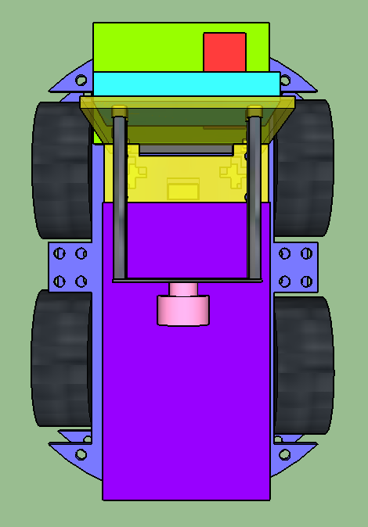
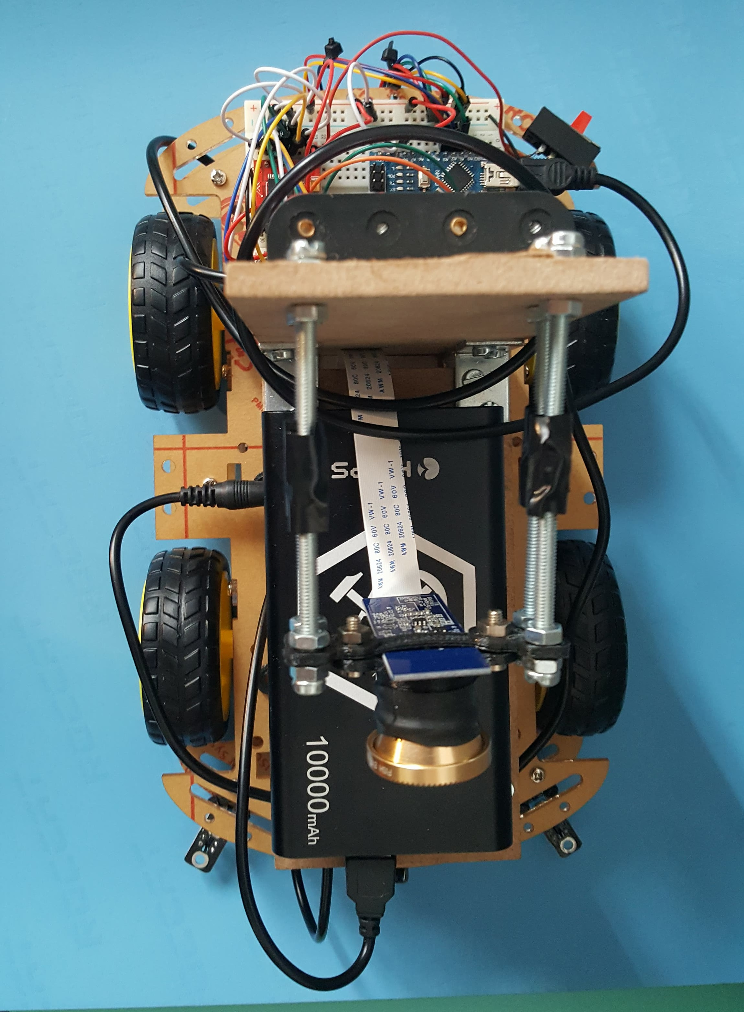
II. Développement du prototype 1. Description et agencement des composantes
Arduino® Nano : Transmission de l’information vers les moteurs
Pont H : Distribution de la tension
Notes:
Décrire en qlq mots les composantes ainsi que leur emplacement

Slide 7
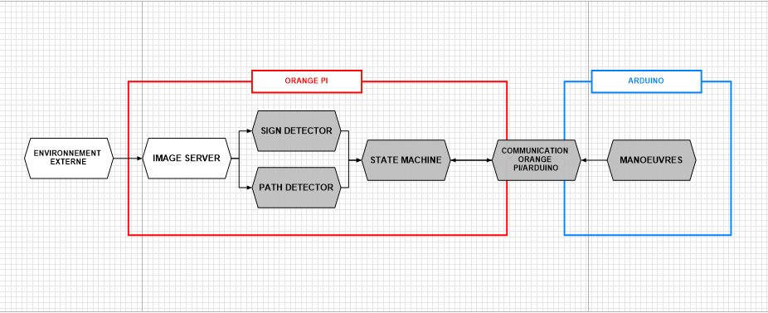
III. Caractère « autonome »

Slide 8



III. Caractère « autonome » 1. Détection des panneaux : SIGN DETECTOR
© https://fr.wikipedia.org/wiki/Panneau_stop_en_France
© http://www.expograph.com/panneaux-et-pictos/panneau-de-circulation/panneau-obligation/panneau-tournez-a-gauche-ou-a-droite.html
Notes:
Parler de la décomposition de l’image en différentes valeurs (0 --> 255)
+ sign et fonctionnement

Slide 9
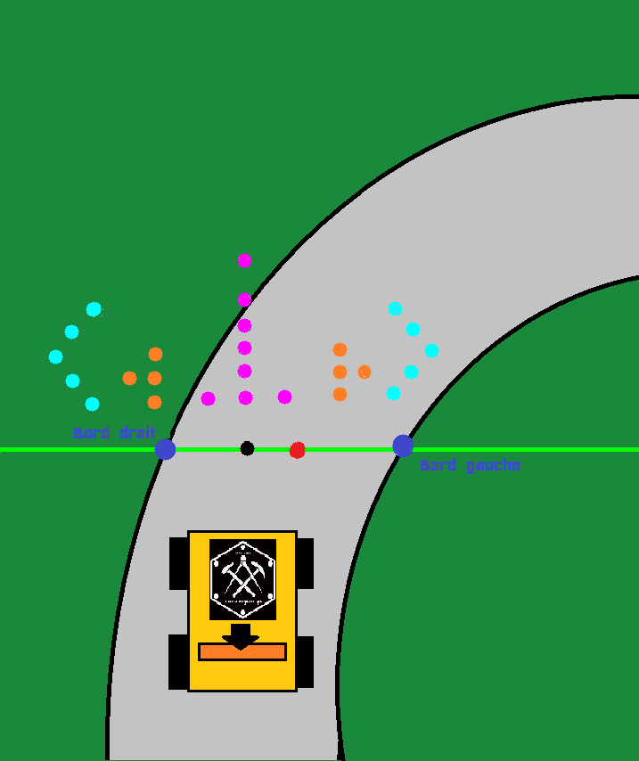
III. Caractère « autonome » 2. Détection du chemin : PATH DETECTOR
Notes:
Expliquer le path detector (vecteur de plus en plus grand à partir du milieu, 7 points devant pour detecter obtacles, 3 points de chaque cotés pour savoir ou la voiture peut aller)

Slide 10
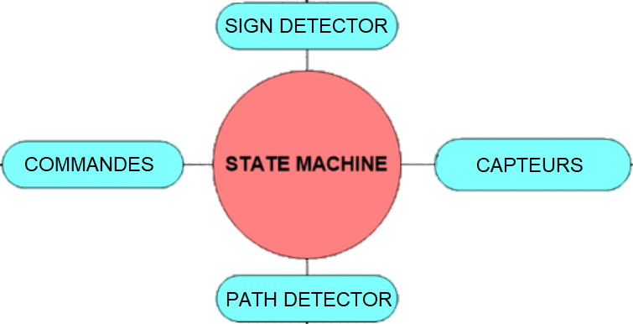
III. Caractère « autonome » 3. State Machine
Notes:
expliquer la state machine

Slide 11
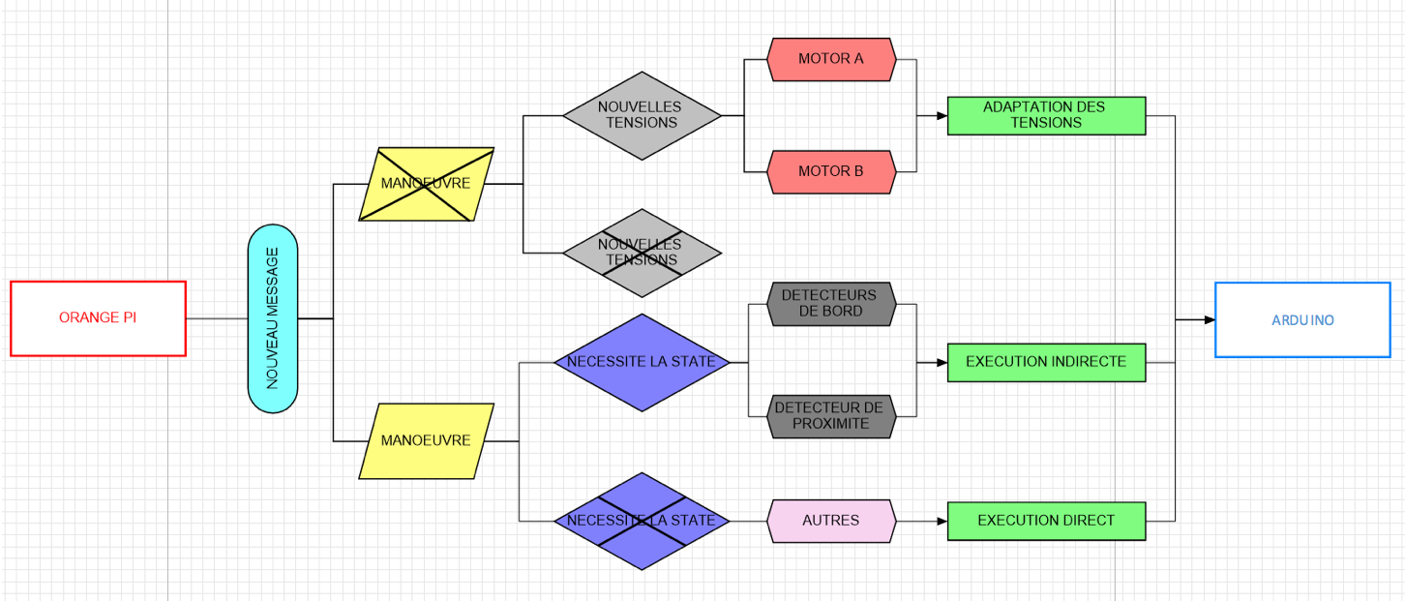
III. Caractère « autonome » 4. Communication Orange PI / Arduino
Notes:
Parler de la communication orange pi / arduino

Slide 12
IV. Cahier des charges
1. Contraintes
Bilan financier
- Budget initial : 100 €
- Budget final : 34,67 €
Spécificités techniques
- Masse : 1,168 kg
- Longueur : 25,6 cm
- Largeur : 14,8 cm
- Hauteur : 21 cm
Notes:
dire comment anthony a géré cette sheet et dire que on est vraiment bien rentré dan sle budget Pour les rentrées d’argent tu peux dire que si jamais on avait vendu des éléments ou si on avait su avoir des sponsors

Slide 13

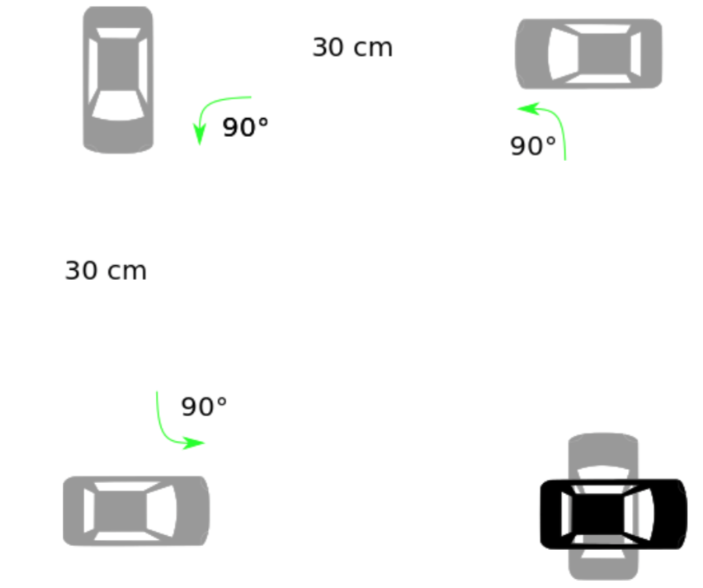

IV. Cahier des charges
2. Manœuvres
https ://uv.ulb.ac.be/pluginle.php/1036832/mod resource/content/1/Guide BACAR 2017.pdf
Notes:
expliquer les resultats finaux du proto (il fait ça, ça, ça, etc) dire ce que ça nous a apporté pour notre parcours d’ingénieur (genre esprit de groupe, autonomie, etc)

Slide 14
V. Conclusion
Problèmes matériels
Passage simulation / réalité
Résultats du projet
Notes:
expliquer les resultats finaux du proto (il fait ça, ça, ça, etc) dire ce que ça nous a apporté pour notre parcours d’ingénieur (genre esprit de groupe, autonomie, etc)

Slide 15



© http://ici.radio-canada.ca/emissions/la_tete_ailleurs/2010-2011/chronique.asp?idChronique=312564

